Slide 1


ANÁLISIS DEL ALGORITMO DE LEVENSHTEIN UNA APLICACIÓN SOBRE LA WEB
UNIVERSIDAD AUTÓNOMA DE GUERRERO
UNIDAD ACADÉMICA DE CIENCIAS
Y TECNOLOGÍAS DE LA INFORMACIÓN
TESIS
QUE PRESENTA:
Irving J. S. Linares
PARA OBTENER EL GRADO EN:
MAESTRO EN CIENCIAS DE LA COMPUTACIÓN
Acapulco, Gro. Noviembre del 2014

Slide 2
Introducción
En un sentido amplio, dado un problema y un dispositivo donde resolverlo, es necesario proporcionar un método preciso que lo resuelva, adecuado al dispositivo. A tal método lo denominamos algoritmo

Slide 3
Algoritmo.
Por lo que el diseño y análisis de algoritmos son esenciales y de una importancia fundamental, tal y como lo especificó el PhD. Donald E. Knuth con su frase célebre:
“Computer science is the study of algorithms”

Slide 4
Problemática.
La evolución tecnológica en el área de la informática y el amplio uso de la Word Wide Web, ha propiciado un considerable aumento de información textual disponible en diversos medios electrónicos tales como bibliotecas digitales, bases de datos de texto y páginas electrónicas.
La búsqueda de patrones o coincidencia de cadenas permite acceder rápidamente a zonas de interés dentro de una gran cantidad de información.

Slide 5
Coincidencia de Cadenas.
Los problemas de coincidencia de cadenas y patrones son fundamentales para cualquier aplicación relacionada al procesamiento de texto.
Dado un texto 𝑇 y un patrón 𝑃, encontrar todas las apariciones de 𝑃 dentro 𝑇.

Slide 6
Coincidencia de Cadenas exacta y Aproximada.
Sus aplicaciones:
Recuperación de información
Biología computacional
Procesamiento de señales
Filtros de spam
Bibliotecas digitales
Procesadores de texto
Motores de búsqueda web.

Slide 7
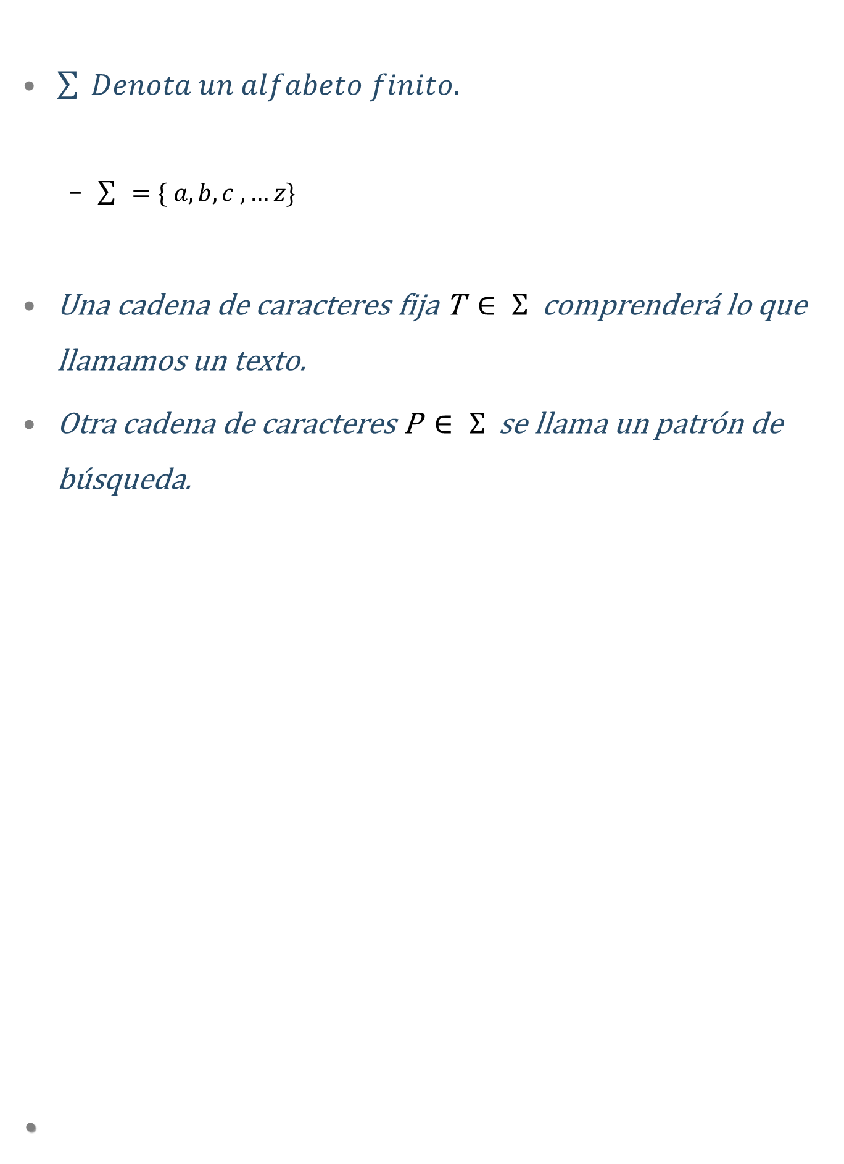
Definiciones.
$\sum{ Denota un alfabeto finito. }$
$\sum_{ }^{ }{=\{ a, b, c ,…z\} }$
Una cadena de caracteres fija T $∈ Σ$ comprenderá lo que llamamos un texto.
Otra cadena de caracteres P $∈ Σ$ se llama un patrón de búsqueda.

Slide 8
Anotaciones:
𝑛 y 𝑚: Longitudes de 𝑇 y 𝑃
𝛴: Conjunto de Alfabetos finito
Tamaño Constante.
𝑃𝑖: enésimo carácter de 𝑃 (1-indexed)
𝑎,𝑏,𝑐: caracteres simples en 𝛴
𝑥,𝑦,𝑧: Cadenas
𝑇 = AGCATGCTGCAGTCATGCTTAGGCTA
𝑃 = GCT

Slide 9
Distancia de Edición
En teoría de la información y ciencias de la computación se llama Distancia de Levenshtein, distancia de edición, o distancia entre palabras, al número mínimo de operaciones requeridas para transformar una cadena de caracteres en otra.
La distancia de edición entre dos cadenas x y y es el número mínimo de operaciones (sustituciones, inserciones y eliminaciones) de edición necesarias para transformar x en y.

Slide 10
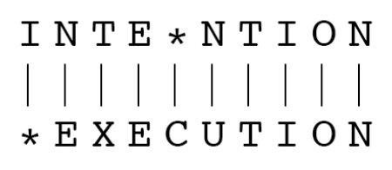
Distancia de Edición
La distancia de Levenshtein es un algoritmo tal que dadas dos cadenas, devuelve un entero que da una idea de la distancia (o parecido) entre ellas. Debe su nombre al matemático ruso Vladimir Levenshtein.
Dos cadenas y su alineación:

Slide 11
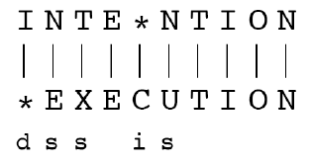
Distancia de Edición
Este entero se calcula contando las transformaciones que es necesario hacer sobre una de estas cadenas para obtener la otra. Estas posibles transformaciones son:
Borrado de un carácter
Inserción de un carácter
Substitución de un carácter por otro
Costo = 5

Slide 12
Operaciones de Edición de Cadenas
Hay tres tipos naturales de los cambios:
Sustitución: Cambiar un carácter de el patrón s a un carácter diferente en el texto t, como el cambio de "tiro" a “tira".
Inserción: insertar un carácter en el patrón s para ayudar a que coincida con el texto t, por ejemplo, cambiar “ola" a “hola".
Supresión: Eliminar un carácter de el patrón de s para ayudar a que coincida con el texto t, como el cambio de “rola" a “ola".

Slide 13
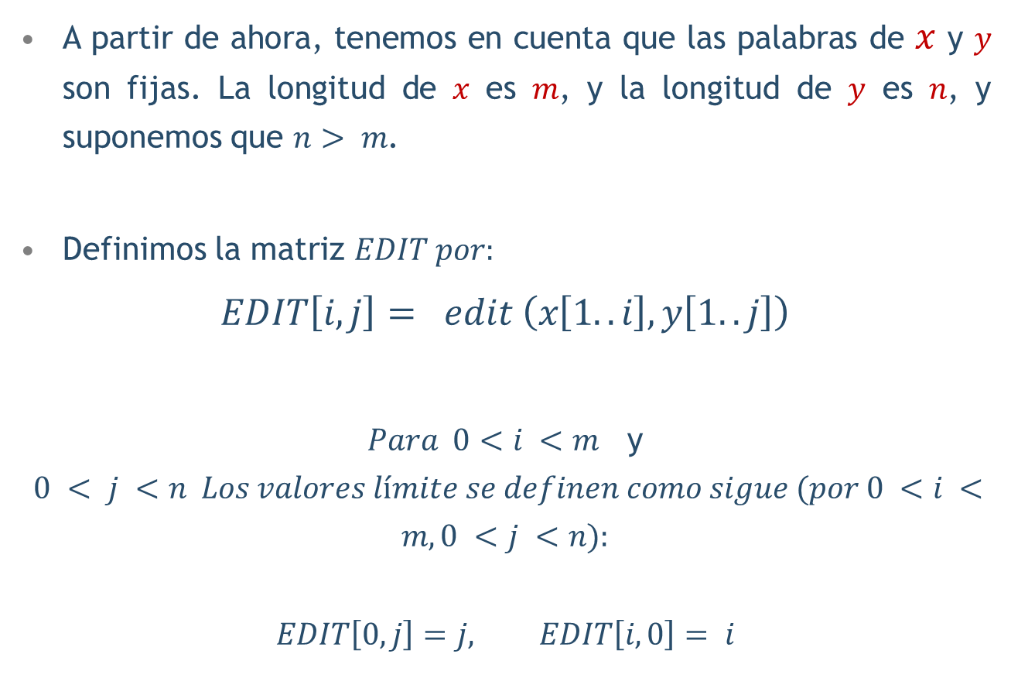
Definición de Edición de Distancia
A partir de ahora, tenemos en cuenta que las palabras de $x$ y $y$ son fijas. La longitud de $x$ es $m$, y la longitud de $y$ es $n$, y suponemos que $n> m$.
Definimos la matriz $EDIT por:$
$EDIT\left[i,j\right]= edit \left(x\left[1..i\right], y\left[1..j\right]\right)$
$Para 0<i <m$ y $0 < j <n Los valores límite se definen como sigue (por 0 <i <m, 0 <j <n):$
$$EDIT\left[0,j\right]=j, EDIT\left[i,0\right]= i$$

Slide 14
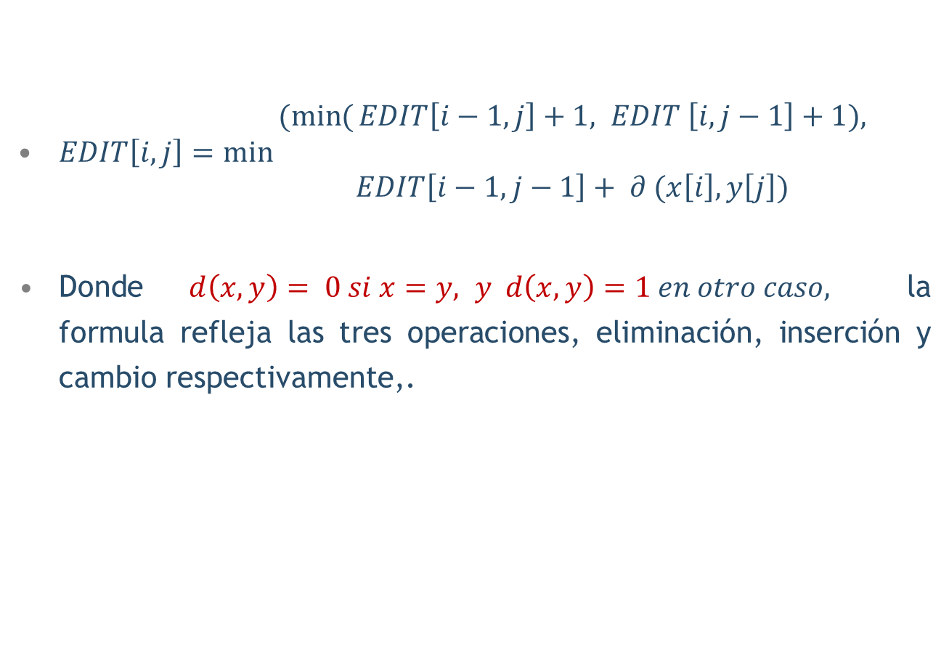
Definición de Edición de Distancia
$EDIT\left[i,j\right]=\min{\begin{aligned}(\min{(}EDIT\left[i−1,j\right]+1, EDIT \left[i,j−1\right]+1), \\ \\ EDIT\left[i−1,j−1\right]+ ∂ (x\left[i\right], y\left[j\right])\end{aligned}}$
Donde $d\left(x,y\right)= 0 si x=y, y d\left(x,y\right)=1 en otro caso,$ la formula refleja las tres operaciones, eliminación, inserción y cambio respectivamente,.

Slide 15
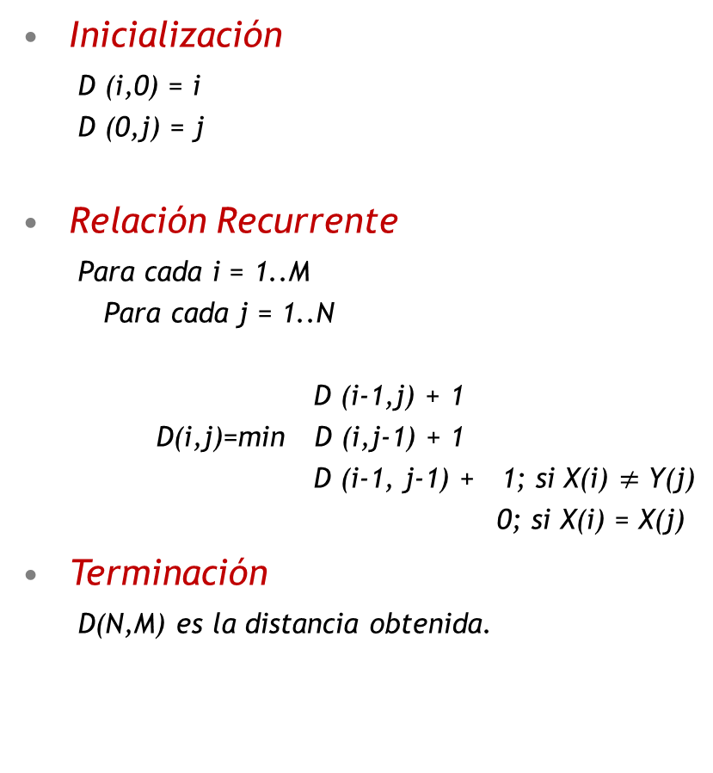
La implementación de la función:
Inicialización
D (i,0) = i
D (0,j) = j
Relación Recurrente
Para cada i = 1..M
Para cada j = 1..N
D (i-1,j) + 1
D(i,j)=min D (i,j-1) + 1
D (i-1, j-1) + 1; si X(i) $≠$ Y(j)
0; si X(i) = X(j)
Terminación
D(N,M) es la distancia obtenida.

Slide 16

La implementación de la función:
Condiciones Base Terminación
D (i,0) = i ; D (0,j) = j D(N,M) es la distancia obtenida.
Relación Recurrente Izquierda
Para cada i = 1..M ptr(i,j) = Abajo
Para cada j = 1..N Diagonal
D (i-1,j) + 1
D(i,j)=min D (i,j-1) + 1
D (i-1, j-1) + 1; si X(i) $≠$ Y(j)
0; si X(i) = X(j)
Inserción
Eliminación
Sustitución
Eliminación
Inserción
Sustitución

Slide 17
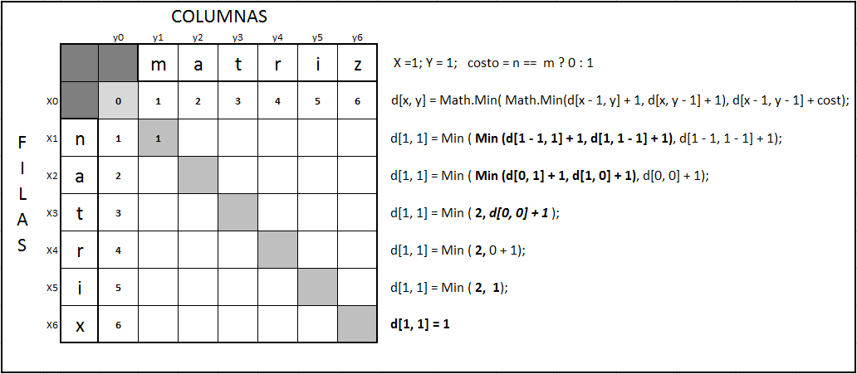

Matriz de LV: Cuando $x=1;y=1.$
1
2
2
1

Slide 18
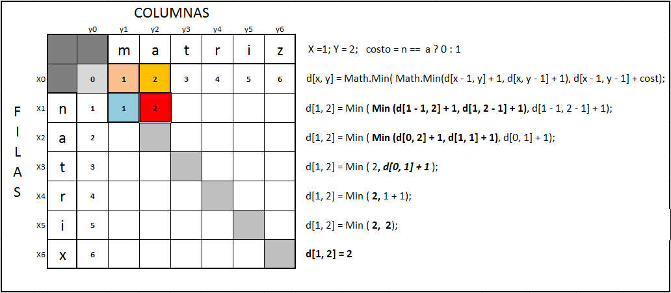

Matriz de LV: Cuando $x=1;y=2$
2
3
2
2

Slide 19
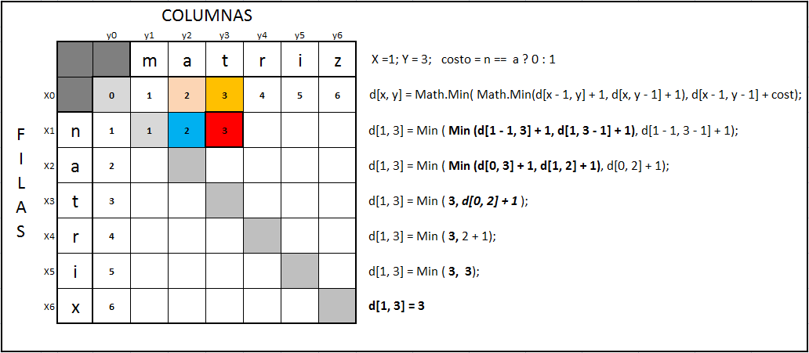

Matriz de LV: Cuando $x=1;y=3$

Slide 20
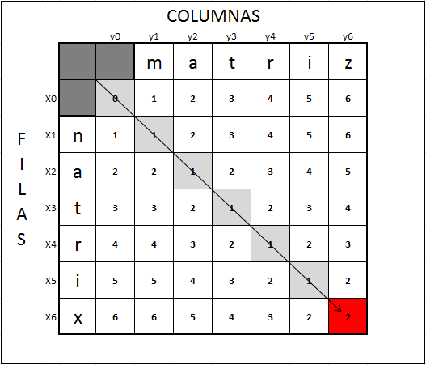
Matriz de LV: Resultado Final [x,j] = 2

Slide 21
Surgimiento y Planteamiento de la idea
“Si la Distancia de Edición nos permite obtener el número de cambios que sufrió una cadena para convertirse en otra, como utilizar esta métrica para realizar alguna búsqueda dentro de una navegador de internet”.
¿?

Slide 22
Levenshtein sobre la Web
¿?
¿Cómo aplicar el algoritmo de Levenshtein a la Web ?
En consecuencia era de suma importancia conocer acerca de las nuevas tendencias y lenguajes de programación para la Web, esencialmente 4 lenguajes de programación…

Slide 23
Lenguajes para la Web.
Jquery: jQuery es una biblioteca de JavaScript, creada inicialmente por John Resig, que permite simplificar la manera de interactuar con los documentos HTML, manipular el árbol DOM (Document Object Model – Modelo Objeto Documento), manejar eventos, desarrollar animaciones y agregar interacción con la técnica AJAX a páginas web.
jQuery es la biblioteca de JavaScript más utilizada.

Slide 24
Lenguajes para la Web.
JavaScript: JavaScript (abreviado comúnmente "JS") es un lenguaje de programación interpretado, dialecto del estándar ECMAScript. Se define como orientado a objetos, basado en prototipos, imperativo, débilmente tipado y dinámico.
Se utiliza principalmente en su forma del lado del cliente (client-side), implementado como parte de un navegador web permitiendo mejoras en la interfaz de usuario y páginas web dinámicas

Slide 25
Lenguajes para la Web.
CSS: Hoja de estilo en cascada o CSS (siglas en inglés de cascading style sheets) es un lenguaje usado para definir la presentación de un documento estructurado escrito en HTML o XML2 (y por extensión en XHTML).
El World Wide Web Consortium (W3C) es el encargado de formular la especificación de las hojas de estilo que servirán de estándar para los agentes de usuario o navegadores.

Slide 26
Lenguajes para la Web.
HTML5: HTML5 (HyperText Markup Language, versión 5) es la quinta revisión importante del lenguaje básico de la World Wide Web, HTML.
HTML5 establece una serie de nuevos elementos y atributos que reflejan el uso típico de los sitios web modernos.
Algunos de ellos son técnicamente similares a las etiquetas <div> y <span>, pero tienen un significado semántico, como por ejemplo <nav> o <article> (bloque de navegación del sitio web) y <footer>.

Slide 27
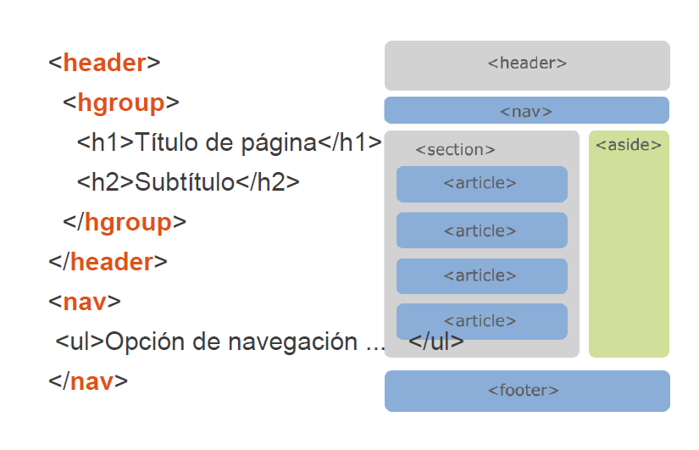
Nueva Semántica del HTML5.

Slide 28
El núcleo de aplicación (funciones.js)
La aplicación basada en la Web está constituida por 3 archivos de manera independiente, pero que todos en conjunto le dan la fuerza y la fortaleza a la aplicación :
Nombre del Archivo | Descripción.
Archivo LV.html | Archivo desarrollado en el estándar HTML5
Archivo funciones.js | Archivo desarrollado en el lenguaje JavaScript y Jquery
Archivo style.css | Archivo de Hoja de cascada de estilos.

Slide 29

Armando el rompecabezas.
HTML5
lv.html
Jquery
funciones.js
CSS
styles.css
Html Classes
Core Scripts
DOM y Ajax
Interactions
Core Theme

Slide 30
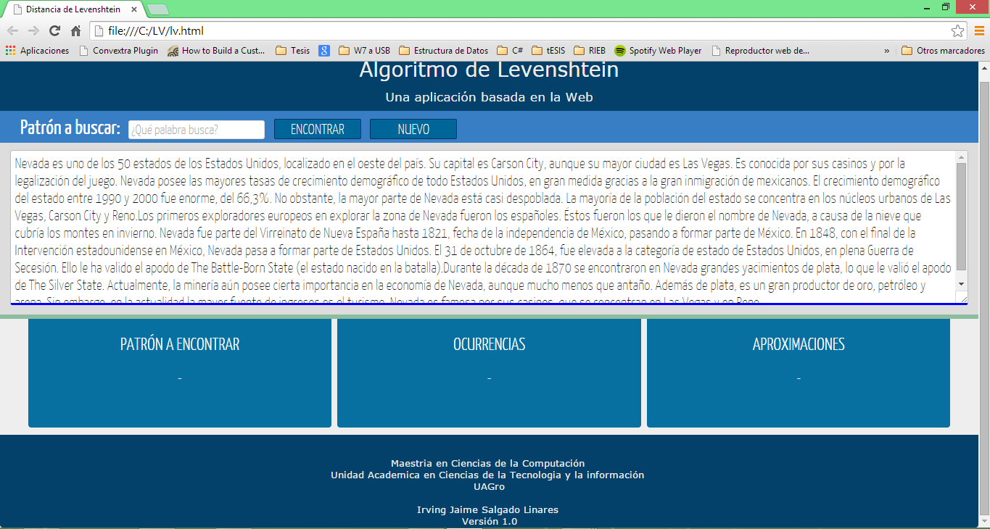
HTML5 – Archivo lv.html

Slide 31
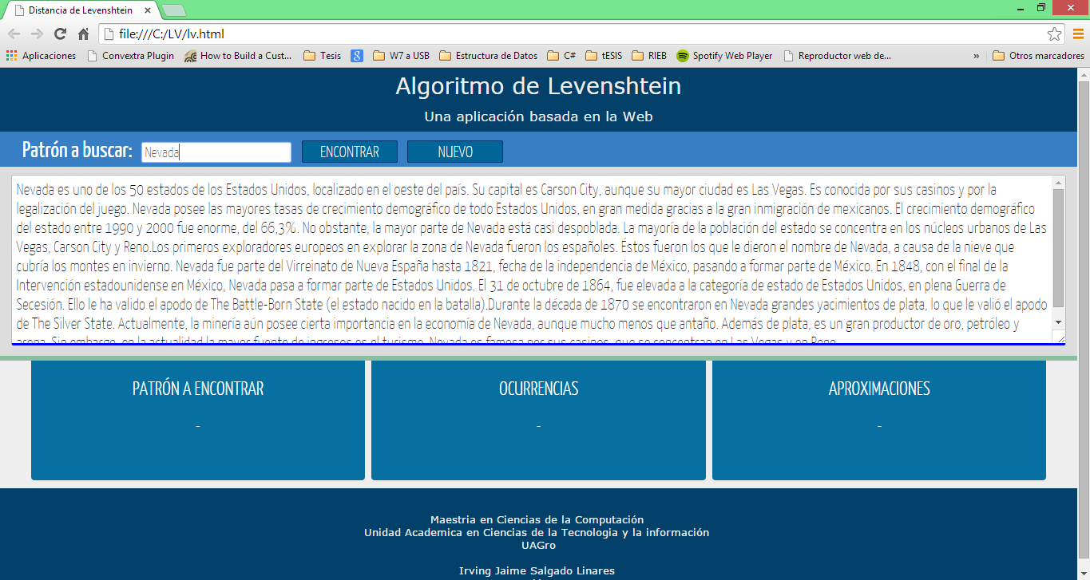
HTML5 – Búsqueda del patrón o cadena.

Slide 32
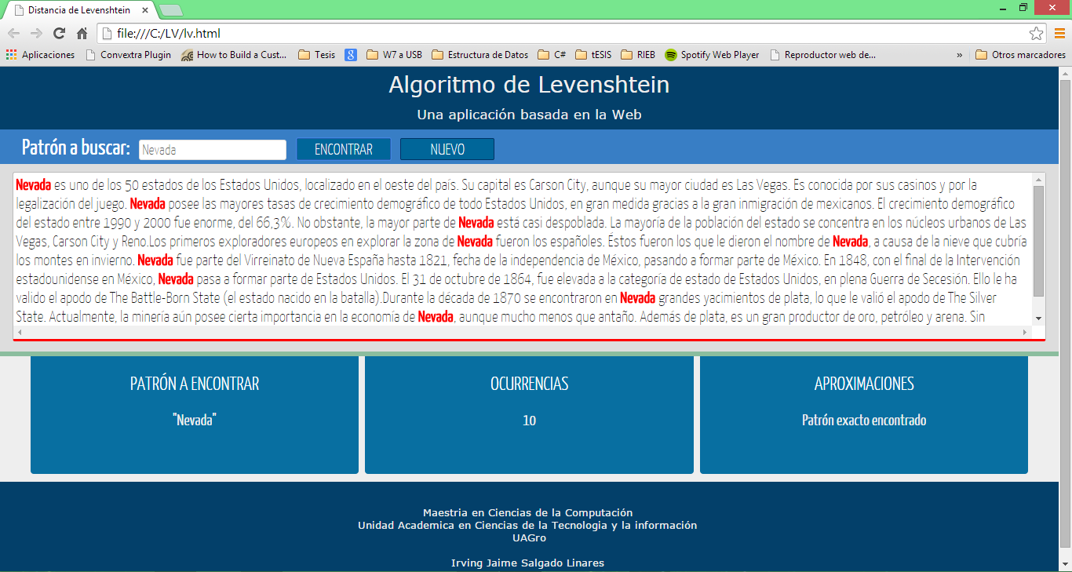
HTML5 – Resultado

Slide 33
Fin.
Gracias…!!

